Slide 1
משרד החינוך
מינהל פדגוגי
אגף בכיר שירות פסיכולוגי ייעוצי
כישורי חיים
לגדול עם כ"ח בחמ"ד
בס"ד
מַפְלִיגִים
לְשָׁנָה חֲדָשָׁה
לבתי הספר היסודיים בחמ"ד – כיתה ב'

Slide 2
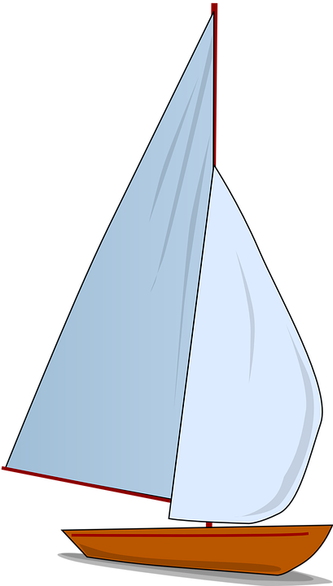
מפליגים לשנה חדשה רציונל למורה
ערכה זו מזמינה את התלמידים להתבוננות על עצמם לקראת השנה החדשה. ההיגדים מתייחסים ל"מגדלור האמונה" לנמל הבית שייכות וכן לארבעת העוגנים: תקווה, התמדה, אחריות וגמישות.
באמצעות ההיגדים, יוכלו התלמידים לזהות את הכוחות המחזקים אותם, ולהציב יעדים לשנה הקרובה.
התהליך עצמו מזמן שיח ושיתוף, שמכוונים את תנועת הלמידה, הגדילה והצמיחה של התלמידים, מחזקים את החוסן ואת תחושת השייכות.

Slide 3
מפליגים לשנה חדשה דגשים להעברה למורה
אפשרות ב'
המורה פורסת את ערכת הקלפים על הרצפה. התלמידים מסתובבים בכיתה ונעמדים ליד קלף עליו היו רוצים לשוחח. הקבוצה תנהל שיח על ההיגדים של הקלפים שנבחרו.
לאחר השיתוף, מסתובבים שוב.
לשיקול דעת המורה, כמה סבבי שיח לקיים.
אפשרות א'
התלמידים ישבו בשני מעגלים – פנימי וחיצוני, כשפניהם זה כלפי זה. נציג לתלמידים את השקף המרכז של העוגנים. בכל פעם אחד התלמידים יבחר מספר קלף והמורה תקרין אותו. בזוג ישתפו זה את זה בהיגד הרשום בקלף.
לאחר השיתוף, המעגל הפנימי יזוז כסא אחד ימינה וחוזרים על התהליך.
שיתוף במליאה בסוף מפגש ☑ מה למדתי על עצמי מתוך השיח? על החבר/ה?
☑ יעד שאני בוחר/ת להציב לעצמי לשנה החדשה
☑ מה/מי יוכל לעזור לי להשיגו?

Slide 4
1
התמדה
2
גמישות
3
אחריות
4
תקווה
5
6
שייכות
אמונה
7
אחריות
8
9
תקווה
10
שייכות
11
התמדה
12
גמישות
אמונה
13
14
גמישות
שייכות
15
התמדה
16
17
אחריות
18
תקווה
אמונה
19
התמדה
20
21
גמישות
22
אחריות
23
תקווה
24
שייכות
אמונה
25
26
אחריות
27
תקווה
28
שייכות
29
גמישות
30
התמדה
אמונה
Notes:
שקף מרכז עוגנים -
לחיצה על הקלף מובילה לשאלה
לחיצה על החץ השמאלי מחזירה לקלפים

Slide 5
אמונה
הָאֱמוּנָה בַּה' הִיא
מָקוֹר שֶׁל כֹּחַ,
הִיא עוֹזֶרֶת לַאֲנָשִׁים
לְהִתְמוֹדֵד בְּמַצָּבִים
שׁוֹנִים,
אֵיךְ זֶה בָּא לִידֵי
בִּטּוּי אֶצְלְךָ/ אֶצְלֵךְ?

Slide 6
אמונה
עַל מָה אַרְצָה לְהוֹדוֹת לקב"ה בְּיָמִים אֵלֶּה שֶׁל תְּחִלַּת שָׁנָה?

Slide 7
אמונה
מָה מְחַזֵּק אוֹתִי וְנוֹתֵן לִי כֹּחַ כְּשֶׁקָּשֶׁה לִי?

Slide 8
אמונה
תְּפִלָּה שֶׁאֶתְפַּלֵּל אוֹ בַּקָּשָׁה שֶׁאֲבַקֵּשׁ לִקְרַאת הַשָּׁנָה הַחֲדָשָׁה

Slide 9
אמונה
אמונה בקב"ה שמחזקת אותי כתלמיד/ה

Slide 10
אחריות
תַּפְקִיד שֶׁאֲנִי לוֹקֵחַ/ת עַל עַצְמִי בַּבַּיִת

Slide 11
אחריות
מַשֶּׁהוּ שֶׁאֶעֱשֶׂה לְמַעַן חֲבֵר/ים חֶבְרָה/וֹת מֵהַכִּתָּה

Slide 12
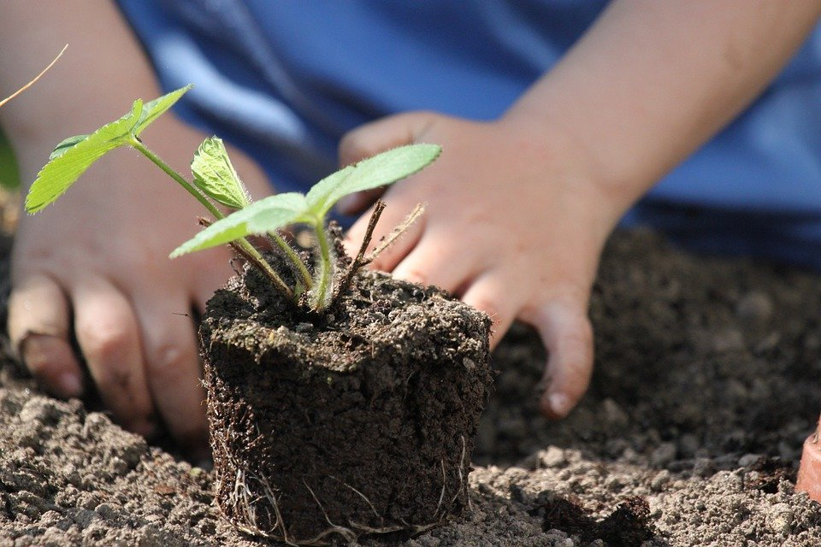
אחריות
אַחְרָיוּת שֶׁאֶקַּח עַל עַצְמִי בְּהֶקְשֵׁר לַלְּמִידָה
לְמָשָׁל, לָקוּם בְּכוֹחוֹת עַצְמִי בַּזְּמַן, לְהַגִּישׁ מְשִׂימוֹת, לְהַקְשִׁיב בְּשִׁעוּר, לְהָכִין שִׁעוּרֵי בַּיִת, לְהִשְׁתַּתֵּף בְּשִׁעוּר..

Slide 13
אחריות
מָה אֲנִי
בד"כ בּוֹחֵר/ת לַעֲשׂוֹת כְּשֶׁאֲנִי נִתְקַל/ת בְּקֹשִׁי?

Slide 14
אחריות
מָה עוֹזֵר לִי לִהְיוֹת אַחְרַאי/ת יוֹתֵר בַּתְּחוּם הַלִּמּוּדִי וּבִכְלָל?

Slide 15
התמדה
מָה אֲנִי אוֹמֵר/ת לְעַצְמִי, כְּדֵי לְעוֹדֵד אֶת עַצְמִי לְהַמְשִׁיךְ וּלְהַתְמִיד?

Slide 16
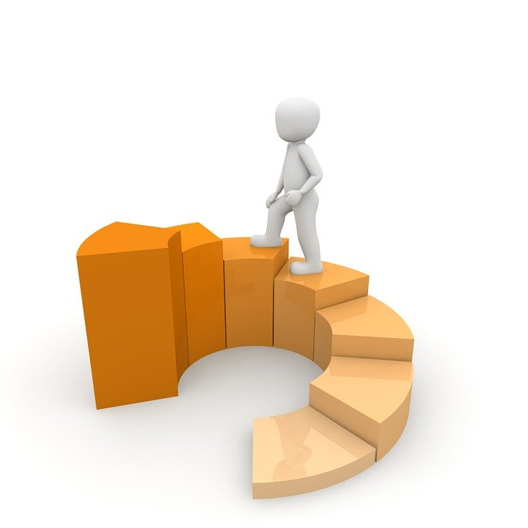
התמדה
מִקְרֶה שֶׁבּוֹ עוֹדַדְתִּי אֲחֵרִים לְהַמְשִׁיךְ לְנַסּוֹת וְלֹא לְוַתֵּר

Slide 17
התמדה
בְּמִדָּה וַאֲתַקֵּל בְּקֹשִׁי בְּאֶחָד הַמִּקְצוֹעוֹת,
מָה יַעֲזֹר לִי לְהַמְשִׁיךְ לְנַסּוֹת..

Slide 18
התמדה
מִי אוֹ מָה
עוֹזְרִים לִי לְהַתְמִיד
בִּמְשִׂימוֹת
אוֹ בַּיְּעָדִים?

Slide 19
התמדה
תַּחְבִּיב שֶׁאֶרְצֶה לְהַמְשִׁיךְ
לַעֲסֹק בּוֹ
בְּמַהֲלַךְ הַשָּׁנָה הַקְּרוֹבָה

Slide 20
תקווה
מַחְשָׁבוֹת טוֹבוֹת, בְּרֹאשׁ וּבְלֵב,
שֶׁנּוֹתְנוֹת לִי כּוֹחַ
לִקְרַאת הַשָּׁנָה הַחֲדָשָׁה

Slide 21
תקווה
רֶגַע לִפְנֵי שֶׁמַּתְחִילִים אֶת הַשָּׁנָה הַחֲדָשָׁה,
לְמִי אֶרְצֶה לְהוֹדוֹת וְעַל מָה?

Slide 22
תקווה
הַמִּשְׁאָלָה שֶׁלִּי לַשָּׁנָה הַחֲדָשָׁה..

Slide 23
תקווה
אֲנִי מַאֲמִין/ה שֶׁאֲנִי יכול/ה לְהַצְלִיחַ ב..

Slide 24
תקווה
מִיהֵן הַדְּמוּיוֹת
אוֹ מֵהֶם הַדְּבָרִים
שֶׁיְּכוֹלִים לְעוֹדֵד אוֹתִי בְּעֵת הַצֹּרֶךְ
בַּשָּׁנָה הַחֲדָשָׁה?

Slide 25
גמישות
דְּבָרִים חֲדָשִׁים שֶׁאֲנִי רוצה לִלְמֹד אוֹ לְהִתְנַסּוֹת בָּהֶם בַּשָּׁנָה הַקְּרוֹבָה

Slide 26
גמישות
מַשֶּׁהוּ שֶׁאֲנִי רָגִיל/ה לַעֲשׂוֹת
וּבַשָּׁנָה הַחֲדָשָׁה
אֶרְצֶה לַעֲשׂוֹת אוֹתוֹ בְּדֶרֶךְ אַחֶרֶת

Slide 27
גמישות
דְּבָרִים חֲדָשִׁים שֶׁגִּלִּיתִי עַל עַצְמִי
בַּשָּׁנָה שֶׁעָבְרָה
כְּתַלְמִיד/ה
וְיַעַזְרוּ לִי גַּם בַּשָּׁנָה הַקְּרוֹבָה

Slide 28
גמישות
דדְּבָרִים חֲדָשִׁים שֶׁגִּלִּיתִי עַל עַצְמִי
בַּשָּׁנָה שֶׁעָבְרָה
כְּחָבֵר/ה
וְיַעַזְרוּ לִי גַּם בַּשָּׁנָה הַקְּרוֹבָה

Slide 29
גמישות
מַשֶּׁהוּ שֶׁלָּמַדְתִּי לַעֲשׂוֹת אַחֶרֶת,
וְאֶשְׂמַח לְלַמֵּד אֲחֵרִים

Slide 30
שייכות
מָה יַעֲזֹר לִי
לְהַרְגִּישׁ חֵלֶק מֵהַכִּתָּה
בַּשָּׁנָה הַקְּרוֹבָה?

Slide 31
שייכות
דְּבָרִים
שֶׁהָיִיתִי רוצה לַעֲשׂוֹת עִם חֲבֵרִים/חֲבֵרוֹת
מֵהַכִּתָּה
בַּשָּׁנָה הַקְּרוֹבָה

Slide 32
שייכות
הַצָּעָה לִפְעִילוּת שֶׁתִּתְרֹם
לְגִבּוּשׁ אוֹ לְהַרְגָּשָׁה טוֹבָה בַּכִּתָּה

Slide 33
שייכות
בַּקָּשָׁה שֶׁיֵּשׁ לִי מֵהַמּוֹרִים/וֹת
לַשָּׁנָה הַקְּרוֹבָה

Slide 34
שייכות
דְּבָרִים שֶׁאֶרְצֶה לַעֲשׂוֹת עִם הַמִּשְׁפָּחָה בַּשָּׁנָה הַקְּרוֹבָה

